Slide 1
Etsivä lähityö
Helsingin kaupungin etsivän lähityön malli

Slide 2
Sisällys
Etsivän lähityön tavoitteet ja kohderyhmä​
Etsivän lähityön osa-alueet​
Etsivän työn periaatteet ja etsivää lähityötä ohjaavat lait​
Missä ja miten etsivä lähityö toimii​?
Prosessit ja menetelmät. Mitä etsivässä lähityössä tehdään?​
Rakenteellinen sosiaalityö ja osallisuustyö ​

Slide 3
1. Etsivän työn tavoitteet
Tavoitteena vähentää eriarvoisuutta ja edistää ihmisten osallisuutta ja hyvinvointia​
edistämällä hyvinvointia, osallisuutta ja turvallisuutta omassa elämässä, elinympäristössä ja yhteiskunnassa​
löytämällä ihmisiä, joilla on oikeus palveluihin, mutta ovat niiden ulkopuolella tai eivät kykene hyötymään niistä ​
saattamalla ja edistämällä palveluihin pääsyä ​

Slide 4
1. Etsivän lähityön kohderyhmä
Palvellaan kaikkia kaduilla kohdattuja ihmisiä, ei kunta- tai ikärajoja​
Satunnaisesti neuvoa tai apua tarvitsevat ​
Työ kohdennetaan
  Palveluiden ulkopuolelle jäävät, niihin heikosti kiinnittyneet tai sopimattomissa palveluissa olevat ihmiset​
  Ulkona asuvat sekä kaduilla aikaansa viettävät päihde- ja mielenterveysongelmista kärsivät ihmiset (erityistä tukea tarvitsevat ja paljon palveluita tarvitsevat)​
  Ihmiset, jotka hakeutuvat palveluihin, mutta joutuvat rajatuiksi niistä käytöksensä tai moniongelmaisuutensa takia, esim. palvelujärjestelmän kykenemättömyys vastata ihmisen tarpeisiin
  ​
​Kunnassa oleskelevat paperittomat tai vastaavassa tilanteessa palveluiden ulkopuolella olevat henkilöt
​

Slide 5
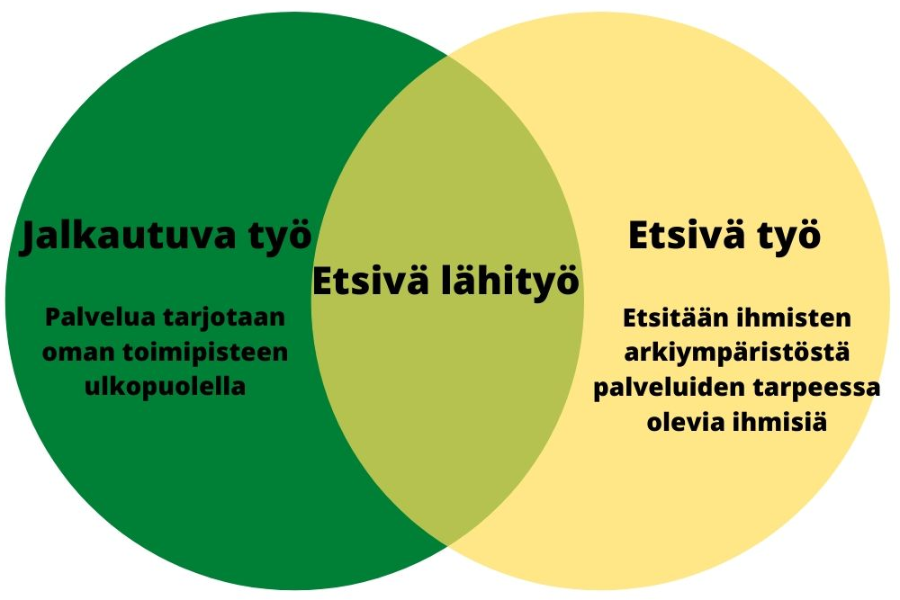
Etsivä työ vs. jalkautuva työ

Slide 6
2. Etsivän lähityön osa-alueet
Jalkautuva etsivä työ
Asiakastyö, yksilöohjaus​
Verkostotyö
Asiakasverkostot ​
Rakenteellinen sosiaalityö
Julkisissa ja puolijulkisissa tiloissa, metsissä​
Etsivä työote​
Asiakaslähtöinen monimenetelmäisyys​
Parityö
Alueverkostot​
Ammattilais- ja viranomaisverkostot​
Organisaatiotason verkostot
Osallisuustyö​
Epäkohtailmoitukset, asiakasasianajo, kannanotot​
Sosiaalinen raportointi​
Some ym​.
Mediayhteistyö
n. 70 %
n. 20 %
n.10 %

Slide 7
Työssä huomioitavia säädöksiä
Sosiaalihuoltolaki
Suomen perustuslaki 731/1999, etenkin:
  Lakisidonnaisuuden ja lainalaisuuden periaate
  Perusoikeudet ja niiden toteutumisen turvaaminen
Laki sosiaalihuollon asiakkaan asemasta ja oikeuksista 812/2000 kokonaisuudessaan, keskeisenä asiakkaan oikeudet sekä salassapito- ja vaitiolovelvollisuuteen liittyvät säännökset
Hallintolaki 434/2003, etenkin hyvän hallinnon perusteet
Laki viranomaisen toiminnan julkisuudesta 621/1999, etenkin julkisuusperiaate ja salassapitovelvoitteet
Tietosuojalaki 1050/2018 ja yleinen tietosuoja-asetus (EU 2016/679), henkilötietojen käsittely
Lisäksi työssä on mm. seuraavat ilmoitusvelvollisuudet: Lastensuojelu, vakavan rikoksen suunnittelu, hoidon tarpeen arvioinnin edistäminen, eläinsuojelu ja pelastuslaki

Slide 8
3.Etsivän työn periaatteet 1/2​
Etsivä työ on asenne ja lähestymistapa, palvelualttius kaikissa tilanteissa​
​Proaktiivisuus; työntekijän rohkeus olla aktiivinen sekä arvostava ja kunnioittava kontaktinottaja ​
Lähtökohtana kentän ja asiakkaan määrittämät tarpeet; ihmisen kokonaisvaltainen kohtaaminen hänen omassa elinympäristössään
​​​Vapaaehtoisuus, luottamuksellisuus ja anonymiteetti
Yhteistyö asiakkaan kanssa ja asiakkaan hyvinvointia lisäävä toiminta

Slide 9
3.Etsivän työn periaatteet 2/2​
​​Kynnyksettömyys
​​Voimavara- ja ratkaisulähtöinen työskentely​​
Haittoja vähentävä periaate​
Tavoitteena kohderyhmän elinolojen parantaminen sekä elinoloista tiedottaminen​​
​Työskentely parityönä, turvallisuus, ammatillinen tuki, reflektio​​

Slide 10
4. Missä tehdään etsivää lähityötä?
Mennään ihmisten luo, sinne minne palvelut eivät ulotu; kadut, julkiset ja puolijulkiset tilat (esim. kauppakeskukset, kirjastot, päiväkeskukset), yhteiset tilat, metsät ja ”jättöalueet” ​
Työtä tehdään jalkautumalla kentälle, liikkuminen kävellen, julkisilla ja autolla​
  - Näkyvä läsnäolo jalkautuessa; työasut, hidas kävely, oleskelu​
Ympäristöt tarjoavat mahdollisuuden virastoja neutraalimpaan ja lähtökohtaisesti tasa-arvoisempaan kohtaamiseen

Slide 11
4. Käytännöt
Läsnäolo ja valmius tarjota asiakkaalle tukea sekä mahdollisuus ohjata ja saattaa asiakas oikea-aikaisesti palveluihin​
Työkäytännöt mahdollistavat joustavan ja nopean reagoinnin asiakkaiden tilanteisiin​
​Rakennetaan ja ylläpidetään toimivaa verkostoyhteistyötä keskeisten toimijoiden kanssa​
Työtä ohjaa suunnitelmallisuus, pitkäjänteisyys sekä kohdattujen ihmisten ja alueiden erityistarpeet​

Slide 12
5. Mitä etsivä lähityö tarjoaa ihmisille?
Kohtaaminen, kuulluksi tuleminen​
Turvallisuuden tunteen edistäminen, kuten näkyvä läsnäolo, saatavilla ja käytettävissä oleminen, luottamuksen rakentaminen, vakauttava kohtaaminen
Kontaktien ja yhteyksien luominen​
Neuvontaa, tuki ja palveluohjaus (palvelujärjestelmän laaja tuntemus, palveluihin saattaminen, rinnalla kulkeminen)​
Palveluiden ja vaihtoehtojen etsiminen, palvelujen poluttaminen, asianajo​
Tarvittaessa motivointi- ja muutostyö​
Leikillisyys, yhdessä tekeminen, osallisuus ​

Slide 13
5. Työvälineitä
Kuljetusmahdollisuus​
Asiakastietojärjestelmän käyttöoikeus, ei päätöksenteko-oikeutta​
Kelan asiakastietojen katseluoikeudet​
Palveluiden viranomaisnumerot​
Toimintaraha​
Mahdollisuus käyttää monipuolisia menetelmiä asiakkaan tarpeiden mukaan ​

Slide 14
5. Havainnointi osana etsivää työtä
Toimintaympäristön tuntemus, tiedon keruu havainnoinnin avulla​
  - Asukkaiden ja asiakasryhmien elinolosuhteet ja tarpeet​
  - Lisätä ymmärrystä asiakkaan kokemista haasteista ja esteistä palveluissa​
Havainnointi on osa rakenteellista sosiaalityötä; Palvelujärjestelmän ja yhteiskunnan toimivuus/toimimattomuus​ > esim. sosiaalinen raportointi
Katunäkökulma alueista ja ilmiöistä​
Heikot signaalit​

Slide 15
5. Työparityö
Asiakkaan oikeusturva
Vuorovaikutus on tärkeä turvallisuustekijä​
Yhteisvastuullisuus, suunnitelmallisuus ja tavoitteellisuus​
Dialogisuus ja säännöllinen keskinäinen reflektointi​
  Keskinäinen luottamus-> asiakkaan turvallisuus​
  Reflektiolle on rakenteet, työkulttuuri ja -hyvinvointi​
Työnjako, -roolit ja rytmitys -> kyky joustavuuteen​
Selkeä tehtävänkuva. Miten erilaiset työtavat ja kiinnostuksen kohteet sovitetaan? (työn tavoitteet, reunaehdot ja turvallisuus)-> yhtenäiset perustehtävän mukaiset rajaukset​

Slide 16
5. Verkostotyö
On etsivän työn väline: työmuodon tunnetuksi tekeminen, huoli-ilmoitukset, rakenteellinen työ sekä tiedonvaihto​
Asiakasverkostot ja katuyhteisöt ​
Alueverkostot​
Ammattilais- ja viranomaisverkostot, organisaatiotasot​
Yhteistyö kolmannen sektorin kanssa ​

Slide 17
5. Etsivän lähityön verkostoja​
Kaupungin sosiaali- ja terveystoimiala, esim. nuorten palvelut ja aikuissosiaalityö, psykiatria- ja päihdepalvelut ja asunnottomien palvelut
Kaupungin muiden toimialojen palvelut, esim. luonto- ja viheralueet, kirjastopalvelut, nuorisopalvelut, turvallisuus- ja valmiusyksikkö
Yksityisen sektorin ostopalvelut: asumisyksiköt, päihdehuolto- ja laitoskuntoutusyksiköt
Järjestöt ja kolmannen sektorin toimijat​
KELA, poliisi, vartijat, oppilaitokset​
Ammatilliset kaupunkitasoiset ja valtakunnalliset verkostot, esim. etsivän työn verkostot
Katuverkostot​

Slide 18
6. Rakenteellinen sosiaalityö
Asiakkaiden ja asiakasryhmien asianajo; puolesta puhuminen ja kumppanuus
Yksilöllinen
Palveluiden saannin edistäminen
Yhteiskunnallinen
Etsivän työn ja asiakasryhmän näkökulman esille tuominen​​
Kannanotot ja sosiaaliset raportit​ (palveluiden toimivuus/toimimattomuus)​
Yhteiskunnallinen vaikuttaminen ja epäkohtien esiin tuominen palvelujärjestelmässä​​
Some ja mediayhteistyö ja –vaikuttaminen​​
Epäkohtailmoitukset
Kantelut yms.​​

Slide 19
6. Rakenteellinen sosiaalityö ja osallisuustyö​
Asiakkaiden ja yhteistyökumppaneiden kanssa
  - yhteinen tiedon tuottaminen
  - jaettu asiantuntijuus
  - yhteiskehittäminen​
  - vaikuttaminen rakenteisiin ​
Osallisuuden vahvistaminen yksilö-, yhteisö- ja yhteiskuntatasolla kohti kollektiivista yhteistyötä, potentiaalin löytäminen​​
Palautteen merkitys​ asiakkaille ja työntekijöille​

Slide 20


@ lahityo@hel.fi
@etsivalahityohki
@etsiva_lahityo_helsinki

Slide 21
Kirjallisuutta
Andersson, B. 2013. Finding ways to the hard to reach—considerations on the content and con-cept of outreach work. European Journal of Social Work, 16:2, 171-186. http://dx.doi.org/10.1080/13691457.2011.618118
Fontaine, A. 2008. International guide on the methodology of street work throughout the world. Dynamo international.
Häggman E. 2013. Etsivä nuorisotyö. Asenne ja Menetelmä. Nuorisotutkimusverkosto/ Nuorisotutkimusseura Verkkojulkaisuja 70​
Mikkonen, Kauppinen, Huovinen & Aalto 2007. Etsivä työ Euroopan syrjäytyneiden väestöosien parissa. Suuntaviivoja yhdenmukaisiin etsivän työn palveluihin. Foundation Regenboog AMOC .​
Pascale, L. 2020. Asiakkaiden osallisuuden vahvistaminen sosiaalisessa raportoinnissa: Toimintatutkimus Helsingin kaupungin matalan kynnyksen palveluissa. Opinnäytetyö, ylempi AMK-tutkinto. Diak-Ammattikorkeakoulu. https://www.theseus.fi/handle/10024/300587
Puuronen A. 2014. Etsivän katse. Etsivä nuorisotyö ammattina ja ammattialan kehittäminen – näkökulmia käytännön työstä. Nuorisotutkimusverkosto/Nuorisotutkimusseura.

